Slide 1
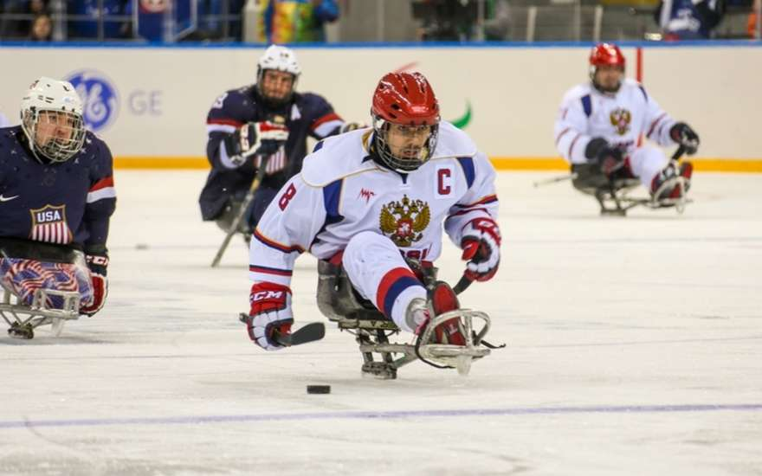
Следж-хоккей
Алексей Архипов УВТ-12
СЛЕДЖ-ХОККЕЙ — игровой командный вид спорта для людей с ограниченными возможностями, особый вариант хоккея на льду. В нем принимают участие только мужчины с поражением опорно-двигательного аппарата нижней части тела (ампутация, паралич и т.п.). От обычного хоккея отличается прежде всего экипировкой: игроки перемещаются по льду на специальных санях и используют особые клюшки, причем сразу две. Координацией следж-хоккея занимается Международный паралимпийский комитет. Впервые был представлен на Паралимпиаде в 1994 в Лиллехаммере.

Slide 2
Правила
В игре участвуют две команды, каждая состоит из шести игроков, включая голкипера. Цель — забросить в ворота противника как можно больше шайб, не допустив при этом попадания в свои. Матч играется в три периода по 15 минут.

Slide 3
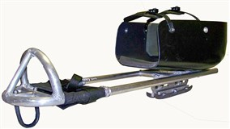
Экипировка
Как и обычный хоккей, следж-хоккей — прежде всего силовая игра. Поэтому он предполагает обязательное использование защитной экипировки: шлема с полной защитной сеткой, защитного воротника, накладок (наплечников, щитков, налокотников) и перчаток с накладками.
Сани двигаются по льду на двух полозьях, причем габариты полозьев должны позволять шайбе свободно проходить между ними. Спортсмен сидит на санях, а его ноги привязываются к закругленной передней части ремнями.
Клюшки для следж-хоккея сильно отличаются от обычных. С помощью крюка на одном конце игроки обрабатывают шайбу и производят броски, как с правой, так и с левой руки. Второй конец снабжается специальными зубцами, которыми спортсмены отталкиваются ото льда.
Сани-следж

Slide 4
История возникновения
Родина следж-хоккея — Швеция. Именно здесь в 1960-х годах пациенты реабилитационного центра в Стокгольме, не желая бросать хоккей, прикрепили к санкам лезвия от коньков и смастерили клюшки из палок с велосипедными рулями. Первые игры проходили на льду озера к югу от Стокгольма. А к концу 1970-х в столице Швеции действовала лига из пяти команд, в которую входили в том числе и полностью здоровые спортсмены. В 1976 прошел первый международный матч между шведской командой и игроками из Осло (Норвегия). Постепенно следж-хоккей завоевывал все новые страны: в 1981 появилась своя команда в Великобритании, в 1982 — в Канаде, в 1990 — в США, в 1993 — в Эстонии и Японии.
Этот вид спорта был представлен, хотя и неофициально, уже на первой Паралимпиаде в 1976 в Орнсколддсвике в Швеции, где две шведские команды провели показательную игру. В программу же зимних Паралимпиад следж-хоккей был включен гораздо позже, на Играх в Лиллехаммере в 1994.

Slide 5
Следж-хоккей в России
По сути, следж-хоккей появился в нашей стране только в конце 2000-х годов. Первая команда возникла в Ижевске (Удмуртия) в 2008 году, причем ее созданию поспособствовал легендарный конструктор Михаил Калашников, давший средства на поездку в Канаду, где наши спортсмены переняли опыт местных следж-хоккеистов. Вскоре новым видом спорта занялись в Москве, Московской области, Оренбурге и Ханты-Мансийске. На первом для себя чемпионате мира в 2012 году сборная поднялась на высшую ступеньку пьедестала в лиге B. На IV чемпионате мира в 2013 отечественные спортсмены завоевали бронзовые медали в лиге А и получили право — впервые — участвовать в Паралимпиаде в Сочи в 2014 году, а Михаил Иванов был признан лучшим вратарем по версии Международного паралимпийского комитета. В «Турнире четырех наций», прошедшем в Сочи в августе 2013, россияне также заняли третье место.

Slide 6
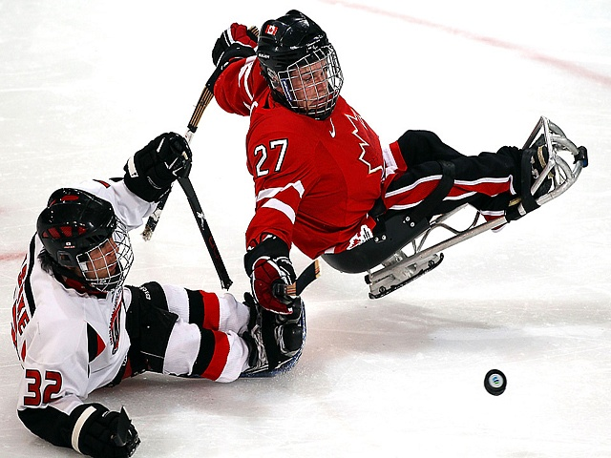
Фотографии

Slide 7
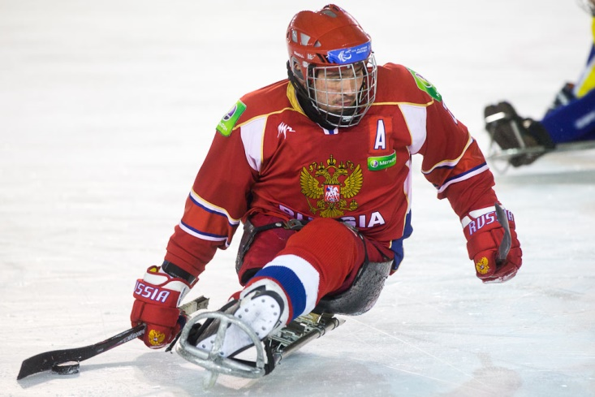
Фотографии

Slide 8
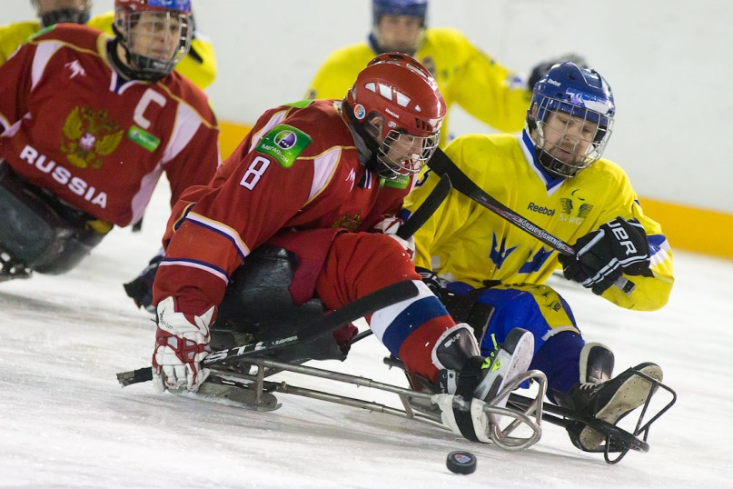
Фотографии

Slide 9
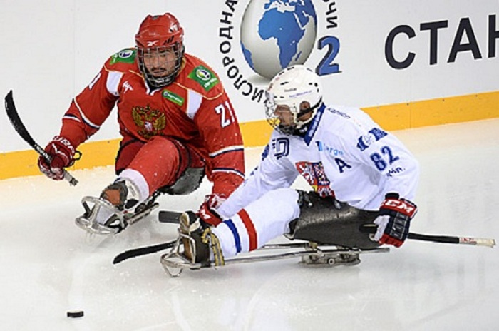
Фотографии

Slide 10
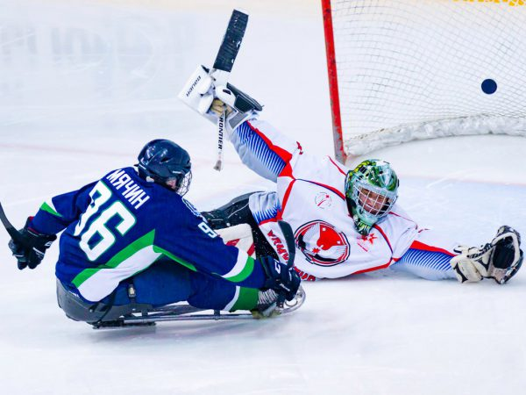
Фотографии

Slide 11
Спасибо за внимание

